Slide 1


Slide 2

ESTOQUES
INDICADORES DE PERFORMANCE

Slide 3

Teoria
Parte 01
Sales and Operations Planning
Ulisses L. Messias

Slide 4
Porque ter estoque?
Sales and Operations Planning
Ulisses L. Messias

Slide 5
ALGUNS BONS MOTIVOS
Não conseguimos produzir ou ter disponíveis todos os produtos comercializados no mesmo tempo
Temos um lote econômico de compras e um lote econômico de produção, que muitas vezes é superior a demanda daquele produto ou consumo daquele material
Temos variação na demanda (na venda e consequentemente no consumo)
Podem existir perdas no processo produtivo ou vencimento de materiais (shelf life)
Temos atrasos produtivos e de entrega dos fornecedores
DIANTE DESSES E OUTROS MOTIVOS PRECISAMOS TER UMA POLÍTICA DE ESTOQUES E ACOMPANHÁ LAS NO MÍNIMO MENSALMENTE ATRAVÉS DE ALGUNS INDICADORES DE PERFORMANCE QUE VEREMOS A SEGUIR

Slide 6

PRINCIPAIS MÉTRICAS

Slide 7
Cobertura dos Estoques - (Stock on hand)
Racional: Fechamento do estoque * 30
Custo das Vendas
Resultado: dias de cobertura de estoque
Mede e acompanha o Quantitativo

Slide 8
Cobertura dos Estoques x Política Estoques - (Stock on hand)
Racional: Fechamento do estoque * 30
Custo das Vendas
Resultado: dias de cobertura de estoque
Mede e acompanha a Meta

Slide 9
Saúde dos Estoques - (Inventory Health)
Premissa: ter uma política de estoque
Mede e acompanha o Qualitativo
34%
38%
38%
<= 50% Desbalanceado
51% e 80% Oportunidade
>80% Balanceado

Slide 10
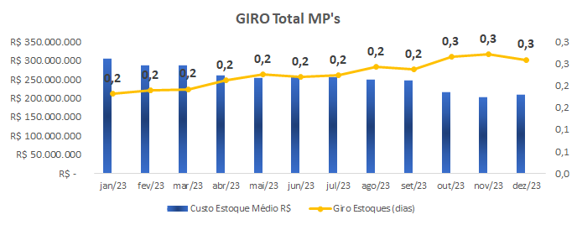
Giro dos Estoques - (Inventory Turns)
Racional: Custo das Vendas
Custo Estoque Médio
Resultado: qtde de dias estoque girou no período

Slide 11
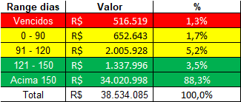
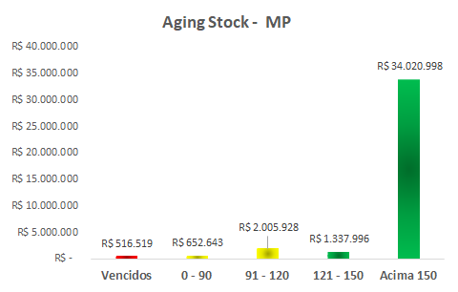
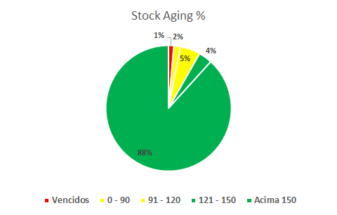
Idade dos Estoques - (Stock Aging)
Objetivo: entender e fazer gestão do tempo em que os produtos ou matérias primas ficam estocados de acordo com sua Data de validade para direcionar ações e alertas para minimizar potenciais perdas por vencimento.

Slide 12
Resumo
Sales and Operations Planning
Ulisses L. Messias

Slide 13
Resumo
Cobertura dos estoques (Stock on hand)
Entender o alcance de cobertura
Cobertura dos estoques x política
Entender a aderência à meta (política)
Saúde dos estoques (Inventory Health)
Entender o qualitativo por “dentro”
Giro dos estoques (Inventory Turns)
Entender e estressar o limite de giro dos estoques
Idade dos estoques (Stock Aging or Shelf life)
Entender e traçar ações proativas antes do vencimento dos estoques
Importante: esses 5 indicadores são complementares e proporcionam diferentes visões para análises e ações.
Aumentar a gestão dos estoques proporcionará melhor equilíbrio do capital empregado e fluxo de caixa.
Por trás destes indicadores é preciso ter uma estratégia muito clara para os gestores buscarem o máximo
Equilíbrio dos estoques.

Slide 14
Prática
Parte 02
Sales and Operations Planning
Ulisses L. Messias

Slide 15
EXERCÍCIO DE FIXAÇÃO EM PLANILHAS
Vamos ver como são construídos os indicadores de performance na prática
Cobertura dos estoques (Stock on hand)
Cobertura dos estoques x política
Saúde dos estoques (Inventory Health)
Giro dos estoques (Inventory Turns)
Idade dos estoques (Stock Aging or Shelf life

